Slide 1


Slide 2
مورنینگ پزشکی خانواده
غربالگری کانسر سرویکس و مدیریت اچ پی وی مثبت

Slide 3
case
بیمار خانم 34 ساله با سرما خوردگی به درمانگاه مراجعه کرده است که تا کنون غربالگری سرطان سرویکس انجام نداده است
PMH : NEG
پدر دیابتی / سابقه کنسر در خانواده منفی FH:
V/S: BP: 115/76 PR:74 O2SAT:99% T:36/7
SMOKING : NEG
قد :163
وزن:65
BMI:24/5

Slide 4
اپیدمیولوژی سرطان دهانه رحم
• چهارمین سرطان شایع در زنان جهان
• بروز پایین‌تر در ایران اما روند افزایشی محتمل
• دو پیک سنی: 35-38 و 60-64 سال
• نسبت مرگ به بروز شاخص مهم کنترل بیماری است
انواع سرطان دهانه رحم
• کارسینوم سلول سنگفرشی (80–90٪ موارد)
• آدنوکارسینوما (10–20٪ موارد)
• انواع نادر: لنفوم، سارکوم، ملانوم و ...

Slide 5
علائم هشداردهنده سرطان دهانه رحم
• خونریزی غیرطبیعی واژینال
• ترشحات بدبو
• درد هنگام نزدیکی جنسی
• در مراحل اولیه معمولاً بدون علامت
عوامل خطر اصلی
• عفونت HPVعامل بیش از 99٪ موارد
• ضعف سیستم ایمنی
• سیگار کشیدن
• عوامل اجتماعی-اقتصادی
• مصرف طولانی‌مدت قرص‌های ضدبارداری

Slide 6
ویروس پاپیلومای انسانی (HPV)
• ویروس DNA دو رشته‌ای
• انتقال از طریق تماس پوستی مستقیم
• بیش از 200 ژنوتیپ شناسایی شده
• انواع پرخطر:16 و 18 شایع‌ترین و مهاجم‌ترین

Slide 7
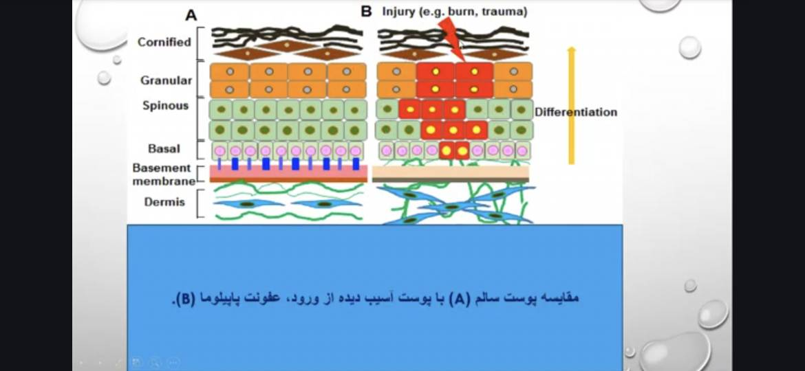

Slide 8
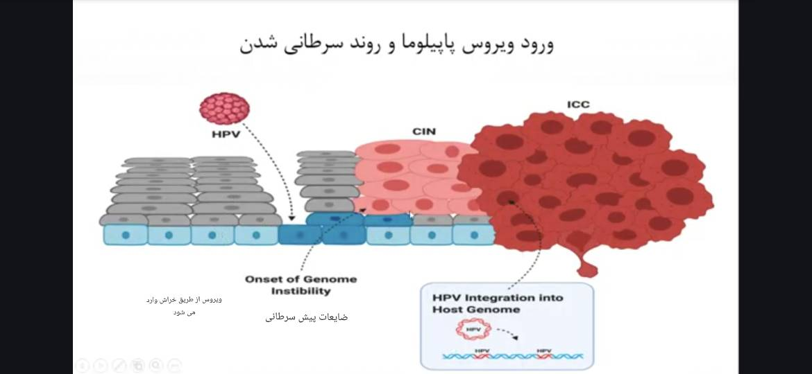

Slide 9
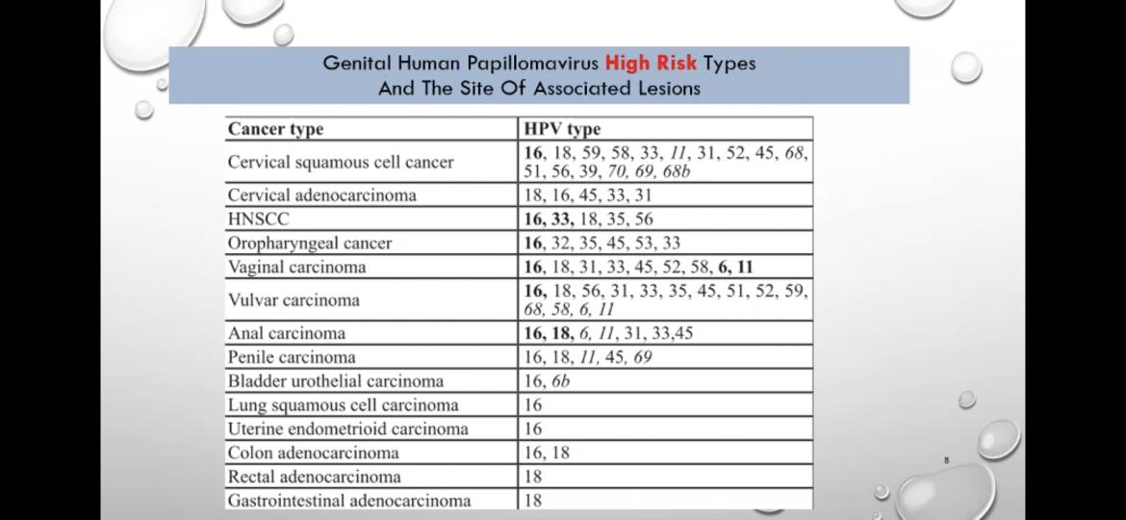

Slide 10
اهمیت تشخیص زودهنگام سرطان
• سرطان یکی از علل اصلی مرگ در جهان
• تشخیص در مراحل اولیه باعث افزایش بقای بیماران می‌شود
• بیش از 40٪ سرطان‌ها قابل پیشگیری هستند
• ارتقای آگاهی عمومی نقش کلیدی در کاهش مرگ‌ومیر دارد
تفاوت تشخیص زودرس و غربالگری
تشخیص زودرس (Early Diagnosis):
• شناسایی سرطان در افراد دارای علائم مشکوک
غربالگری (Screening):
• بررسی افراد بدون علامت ولی در معرض خطر
• استفاده از تست‌های ساده برای کشف بیماری در مراحل اولیه

Slide 11
توصیه های خود مراقبتی
تاخیر در اولین مقاربت جنسی تا نوجوانی و سنین بالاتر
محدود کردن شرکای جنسی
اجتناب از مفاربت جنسی با افرادی که اشکارا مبتلا به زگیل تناسلی هستند
اجتناب از مفاربت جنسی با افرادی که شرکای جنسی بسیار ذارند.
ترک سیگار
واکسیناسیون
غربالگری

Slide 12
روش‌های غربالگری
گروه‌های هدف غربالگری
• زنان 30–49 سال: تست HPV هر 5–10 سال
• عدم توصیه غربالگری زیر 21 سال
• توقف غربالگری بعد از 65 سال در صورت نتایج منفی قبلی
• افراد دارای نقص ایمنی نیازمند پیگیری ویژه
1. تست پاپ اسمیر (هر 3 سال)
2. تست HPV حساسیت بالاتر، هر 5–10 سال
.3تست HPV از سال 2011 توسط FDA به عنوان غربالگری اولیه پذیرفته شد

Slide 13
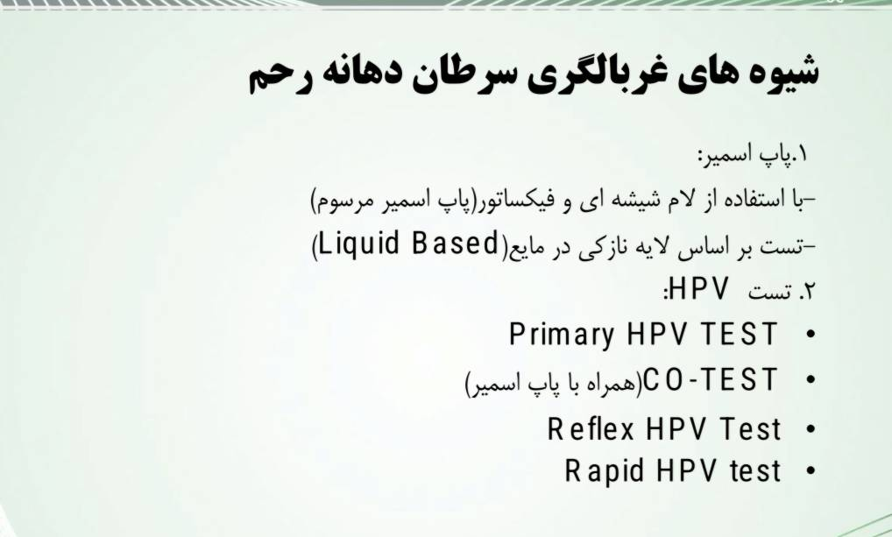

Slide 14
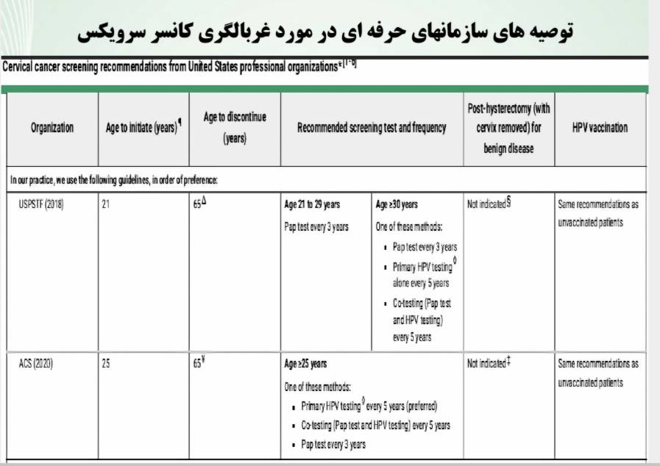

Slide 15
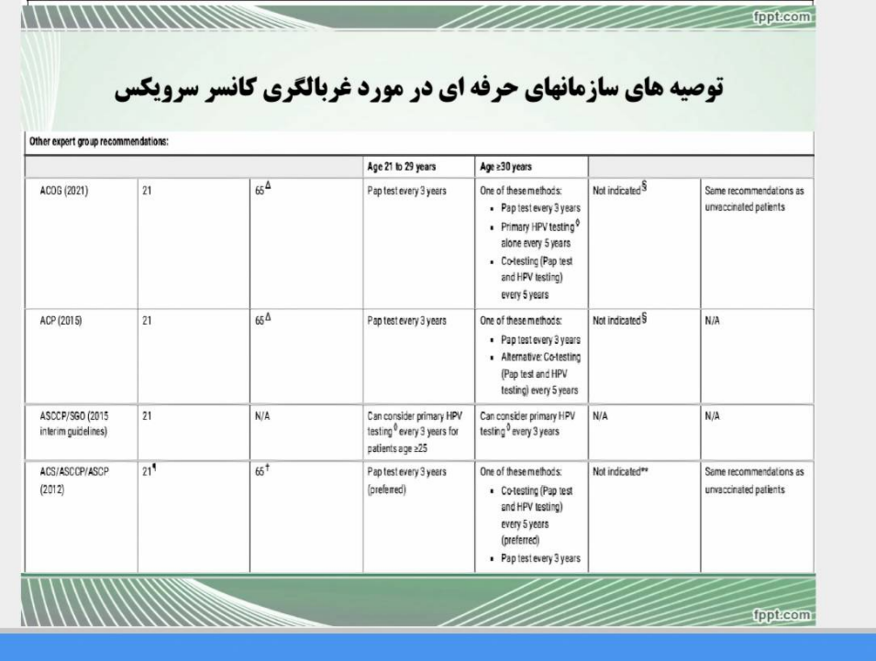

Slide 16
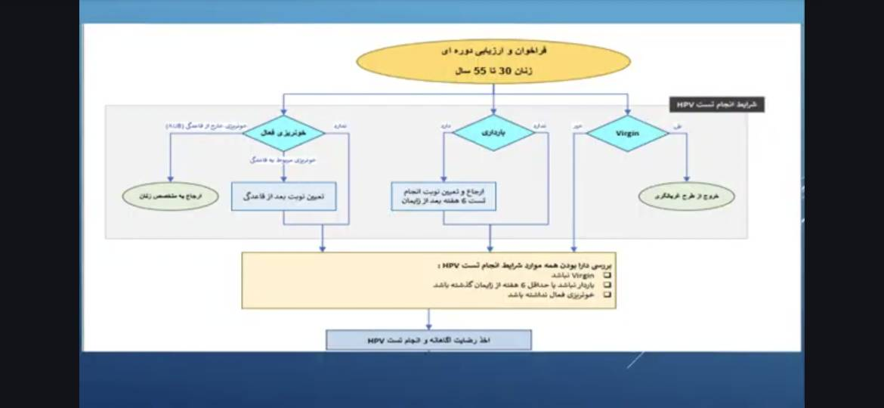

Slide 17
برنامه کشوری – سطح یک
• انجام غربالگری در شبکه بهداشت
• ارائه خدمات توسط ماما آموزش‌دیده
• ثبت و ارجاع موارد مشکوک
برنامه کشوری – سطح دو
• ارجاع به متخصص زنان
• انجام کولپوسکوپی
• نمونه‌برداری در صورت نیاز
برنامه کشوری – سطح سه
• مراکز تخصصی سرطان
• انجام LEEP یا کونیزاسیون
• بررسی پاتولوژی و پیگیری دوره‌ای

Slide 18
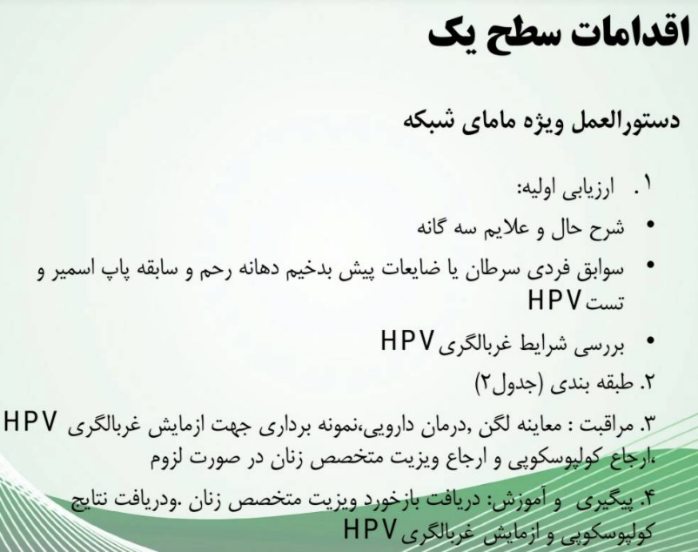


Slide 19
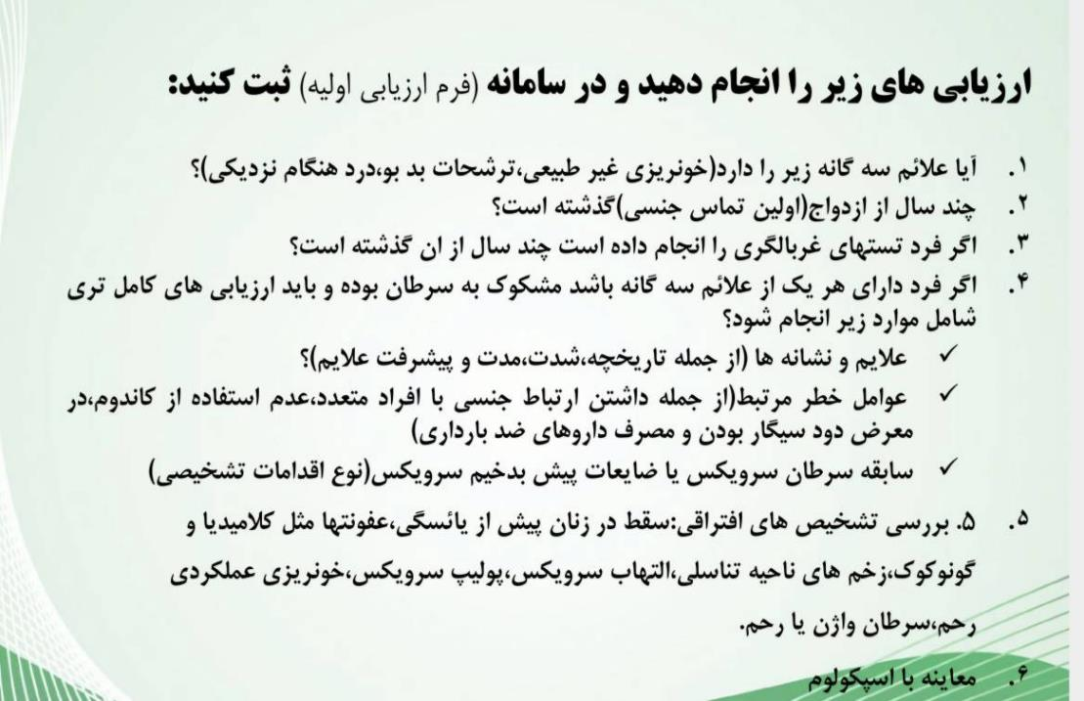

Slide 20
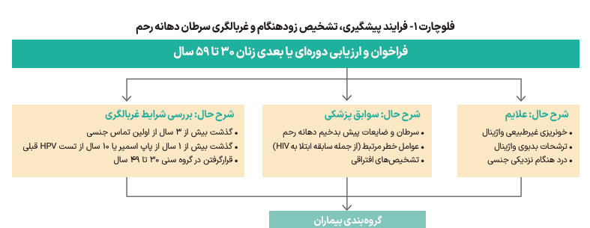

Slide 21
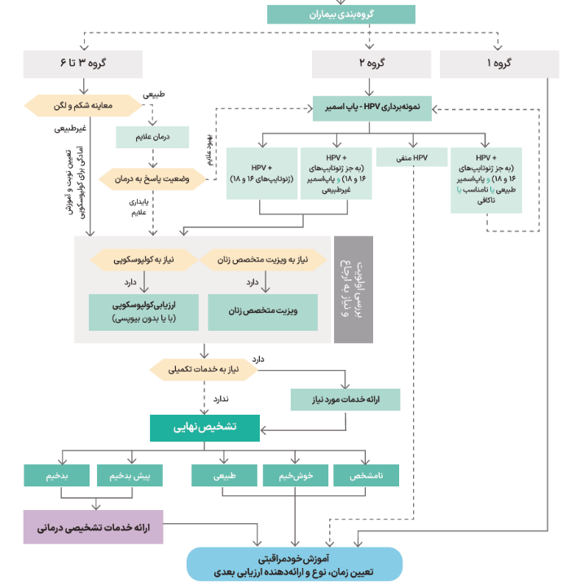

Slide 22
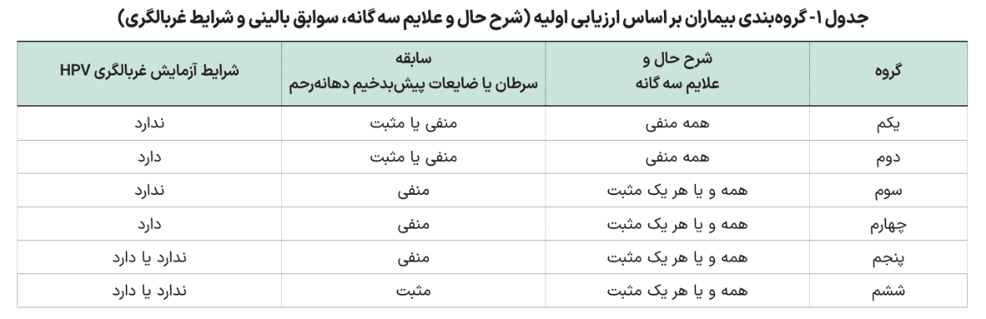

Slide 23
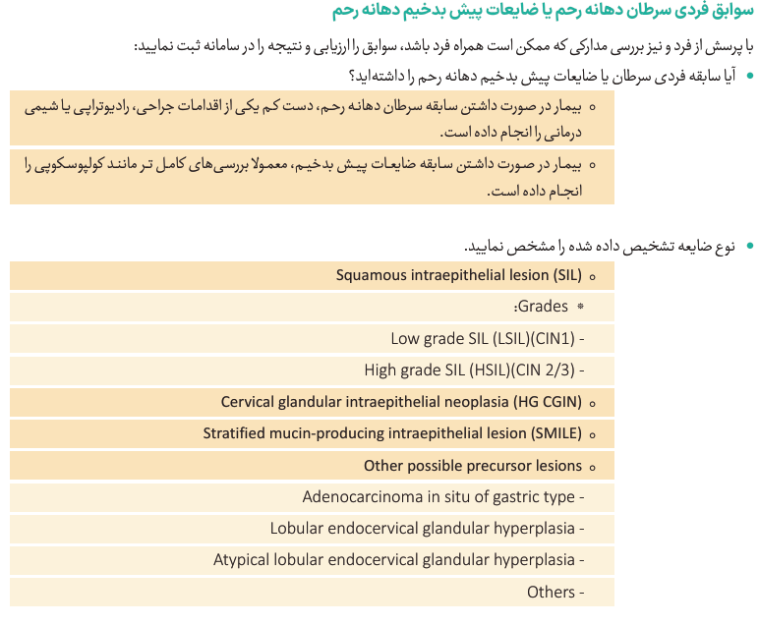

Slide 24
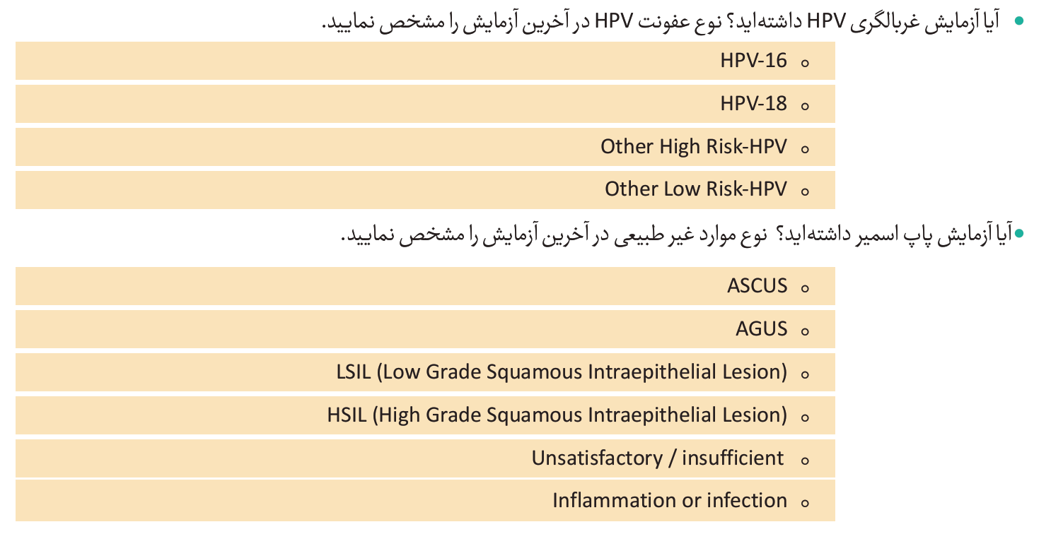

Slide 25
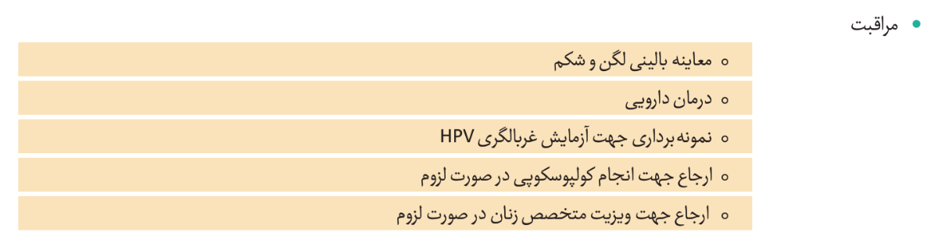

Slide 26
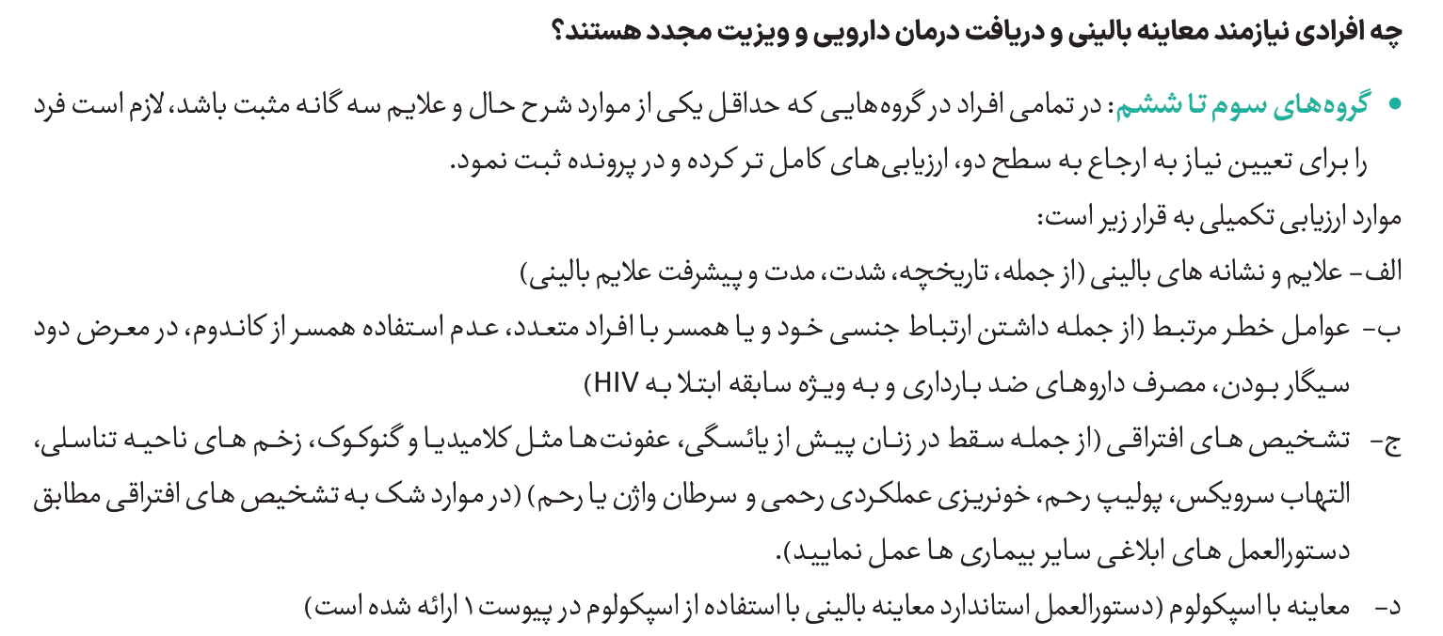

Slide 28
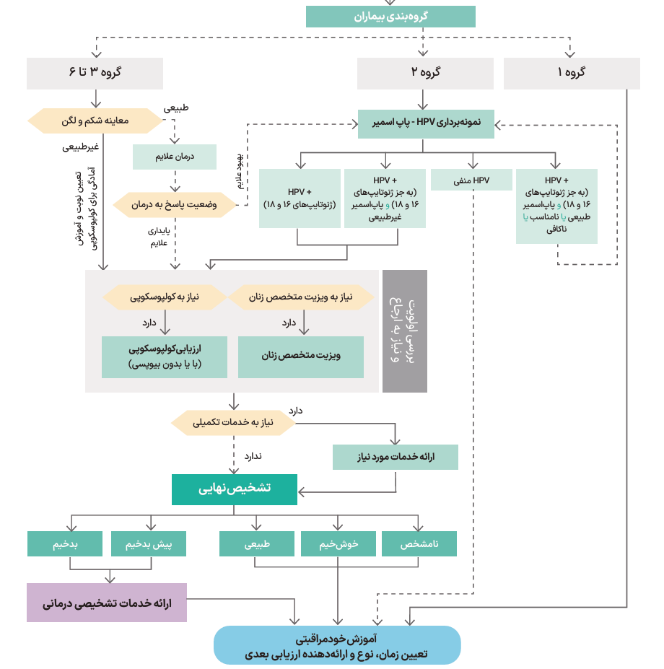

Slide 29
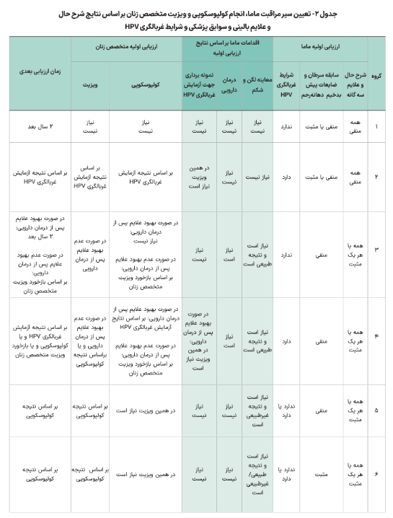

Slide 30


Slide 32
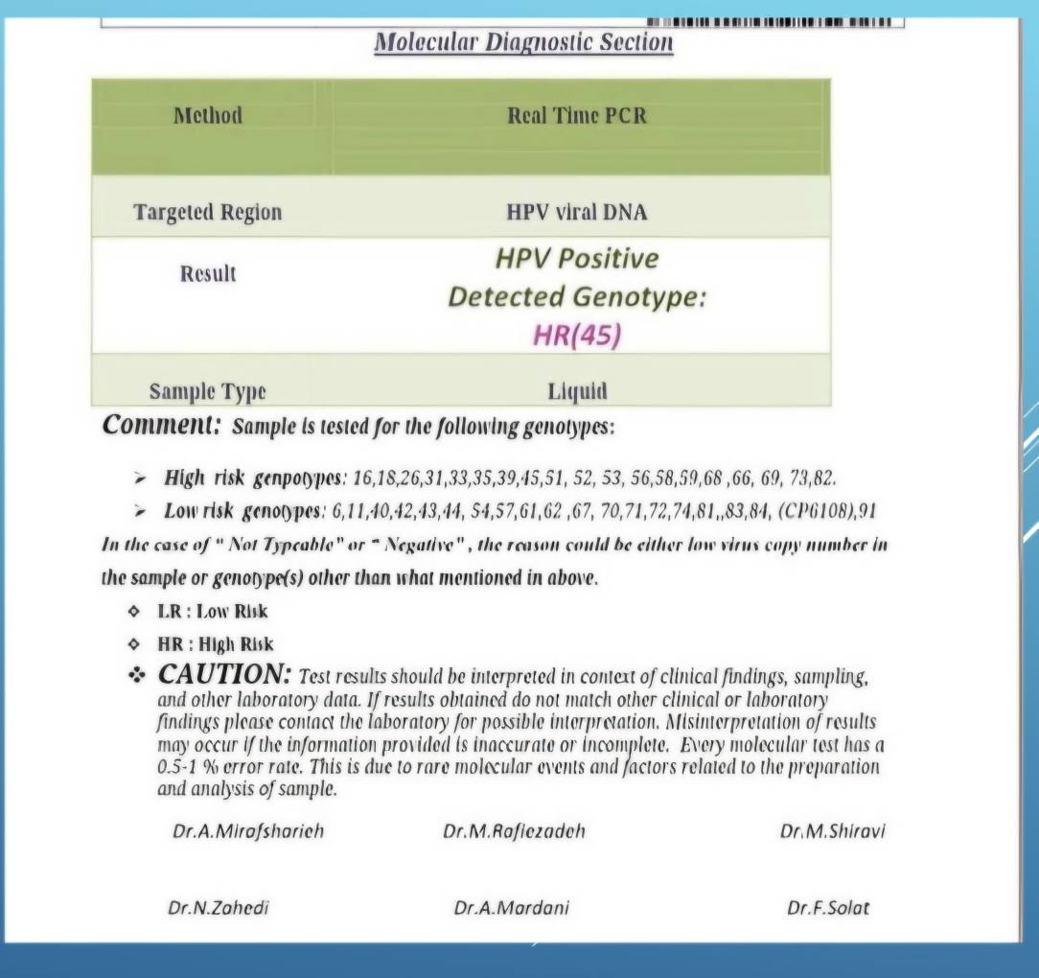

Slide 33
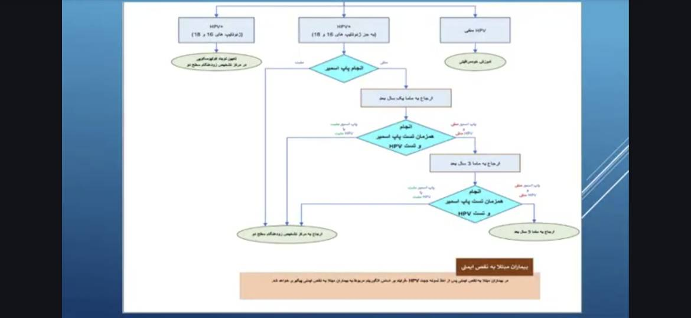

Slide 34
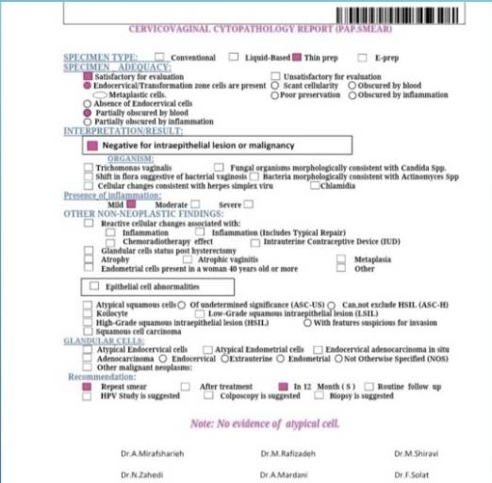

Slide 35
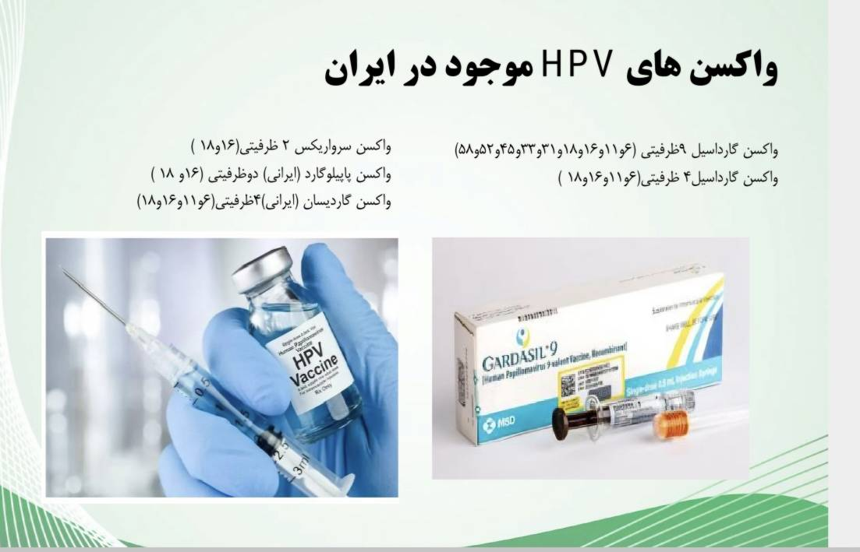

Slide 36
پیشگیری اولیه
🎯 هدف: جلوگیری از ایجاد عفونت HPV و عوامل خطر
راه‌ها:
واکسیناسیون HPV
  مؤثرترین روش پیشگیری
  قبل از شروع فعالیت جنسی بیشترین اثر را دارد
آموزش و ارتقای آگاهی
  آموزش رفتارهای جنسی ایمن
  تأکید بر روابط جنسی سالم
استفاده از کاندوم
  کاهش خطر انتقال HPV (نه ۱۰۰٪)
کاهش عوامل خطر
  ترک سیگار
  کاهش تعدد شرکای جنسی
ارتقای بهداشت فردی و جنسی

Slide 37
پیشگیری ثانویه
🎯 هدف: تشخیص زودهنگام ضایعات پیش‌سرطانی و سرطان در مراحل اولیه
راه‌ها:
غربالگری سرطان سرویکس
  تست Pap smear
  تست HPV DNA
غربالگری منظم زنان واجد شرایط سنی
پیگیری نتایج غیرطبیعی
  کولپوسکوپی
  بیوپسی در صورت نیاز

Slide 38
پیشگیری ثالثیه
🎯 هدف: کاهش عوارض، ناتوانی و مرگ ناشی از بیماری
راه‌ها:
درمان ضایعات پیش‌سرطانی
درمان سرطان تشخیص‌داده‌شده
  جراحی
  رادیوتراپی
  شیمی‌درمانی
پیگیری و مراقبت پس از درمان
توانبخشی و مراقبت حمایتی

Slide 39
پیشگیری رابعیه
اهمیت انجام غربالگری و انجام مطابق فلوچارت
که باعث میشود هزینه های اضافی به بیمار تحمیل نشود

Slide 40
تشکر از توجهتون

